Slide 1

Mācību materiāls – UI sistēma Unity dzinī
Daniels Jaunarājs-Janvāris 2PT

Slide 2
Ko varēs iemācīties?
Kas ir spēļu dzinis un Unity?
Kas ir C#?
Kā izveidot jaunu projektu?
Darbības ar dažādiem Unity UI elementiem?

Slide 3


Kas ir spēļu dzinis?
Spēļu dzinis (game engine) ir programmatūras platforma, kas nodrošina dažādus rīkus un funkcijas, kas nepieciešamas videospēļu izstrādei. Tas optimizē un vienkāršo videospēļu izstrādi dažādās programmēšanas valodās.

Slide 4




Kas ir Unity dzinis?
Unity ir starp-platformu spēļu dzinis, ko izstrādāja Unity Technologies. Unity izmanto, lai izstrādātu 2D,3D video spēles un aplikācijas: konsolēm, datoriem, mobilajām ierīcēm un tīmekļa vietnēm. Unity ir pieejams uz 27 platformām.

Slide 5

Unity programmēšanas valoda – C#
Unity dzinis izmanto C# kā savu galveno programmēšanas valodu. C# (izstrādājis Microsoft) ir rūpniecības standarta valoda ar dažām līdzībām ar Java vai C++. Salīdzinājumā ar C++, C# ir vieglāk apgūstama.
C# ir spēcīga valoda, ko izmanto dažādās jomās, ne tikai spēļu izstrādē, bet arī tīmekļa izstrādē, darbvirsmas lietojumprogrammās u.c.

Slide 6
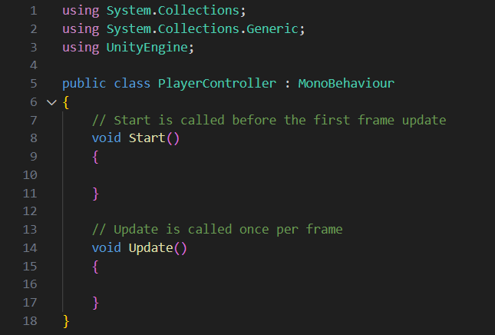
C# kods, kad tiek izveidots un atvērts jauns skripts

Slide 7
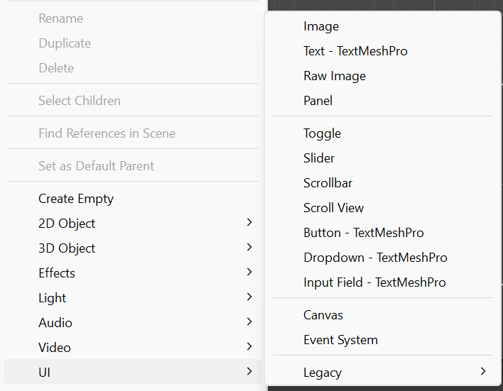
Unity UI
Lietotāja saskarne (User Interface) ir vide, caur kuru lietotājs mijiedarbojas ar tehnoloģijām, visbiežāk lietojumprogrammām. Unity UI sistēma nodrošina iespēju veidot lietotāja saskarni un tajā iekļaut dažādas komponentes, piemēram, pogas, ievades laukus, bīdjoslas, attēlus un citus.

Slide 8
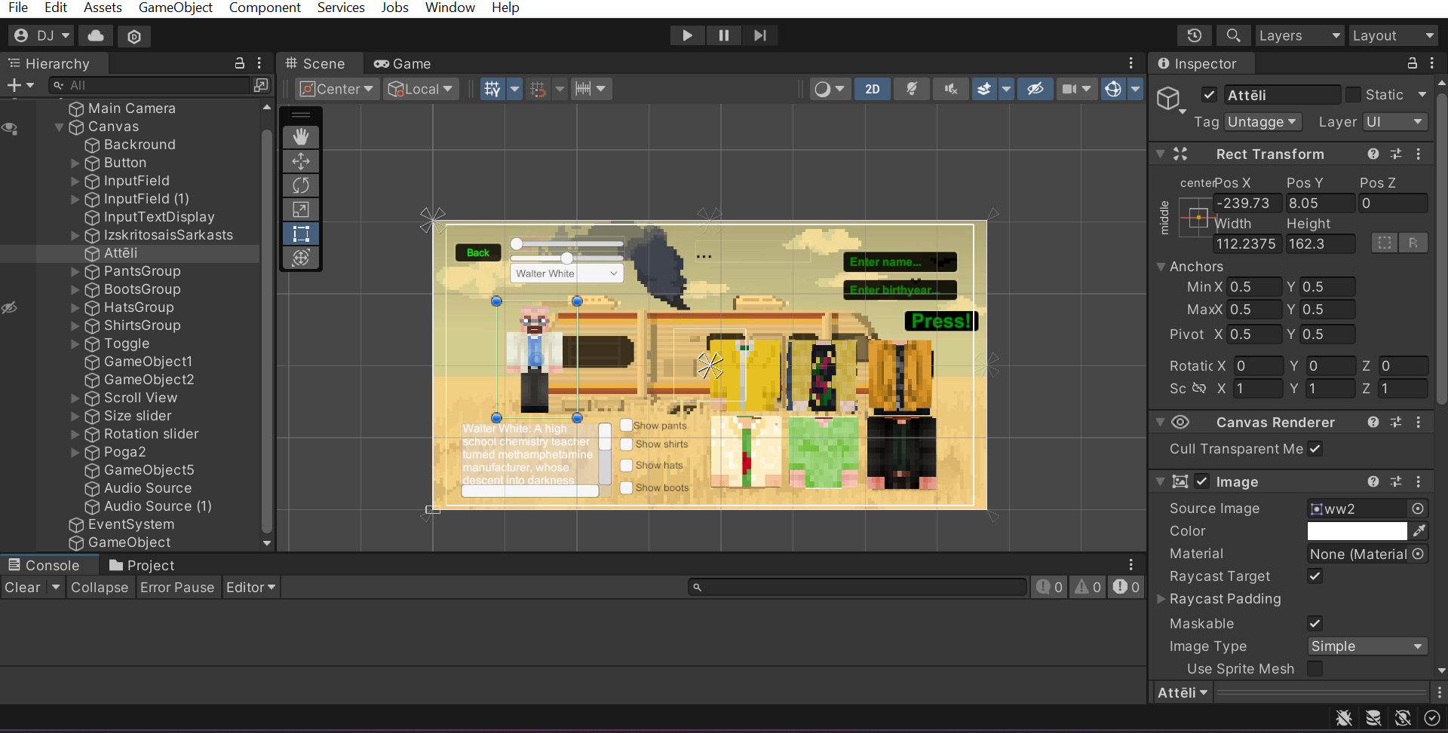
Unity izskats

Slide 9
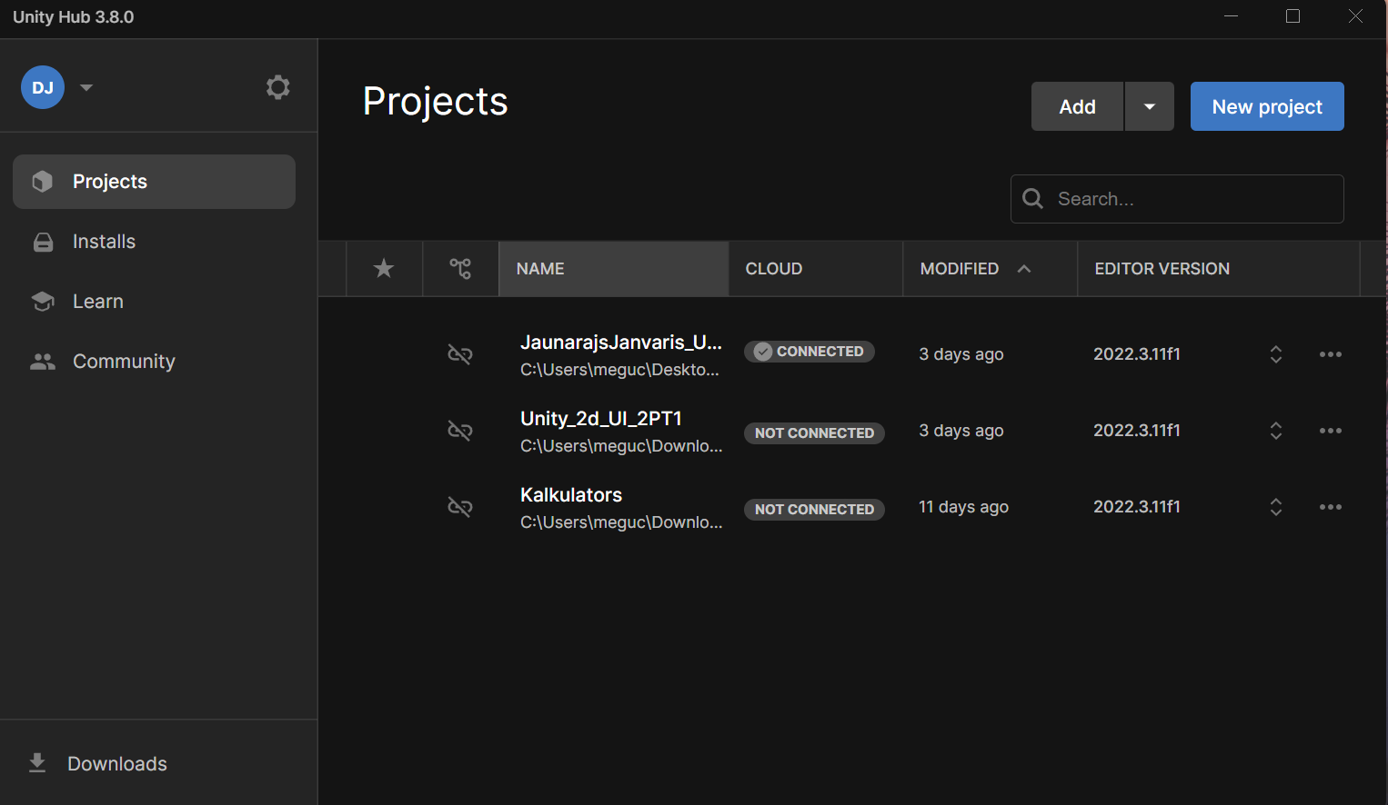
Jauna Unity projekta izveide
Klikšķina uz “New project”

Slide 10
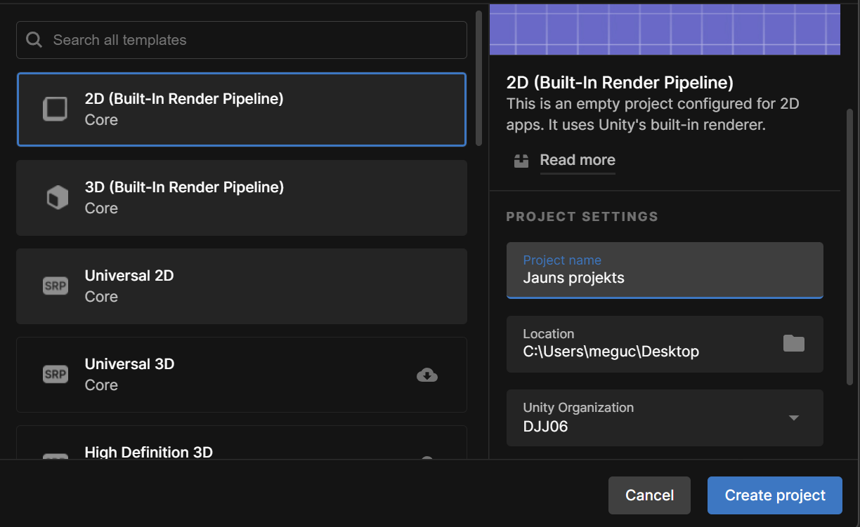
Izvēlamies 2D, ievadam projekta nosaukumu un spiežam uz “Create project”

Slide 11
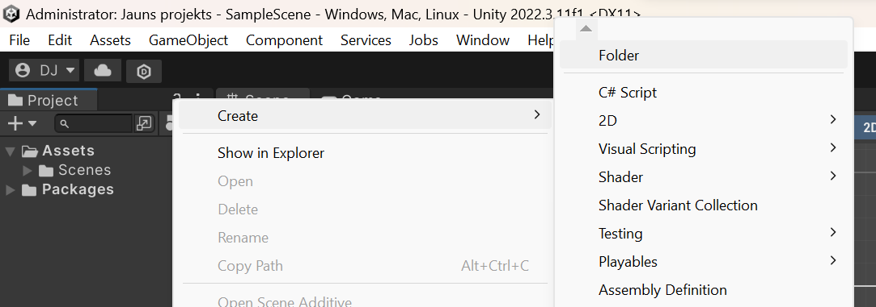
Projekta mapju izveide 1
Pie “Project” ar labu klikški uzspiežot izvēlies “Create” un “Folder”.

Slide 12
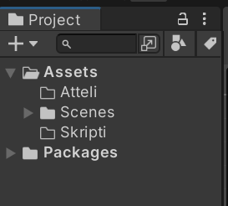
Projekta mapju izveide 1.1
Izveido divas projekta mapes: “Atteli”un “Skripti”

Slide 13
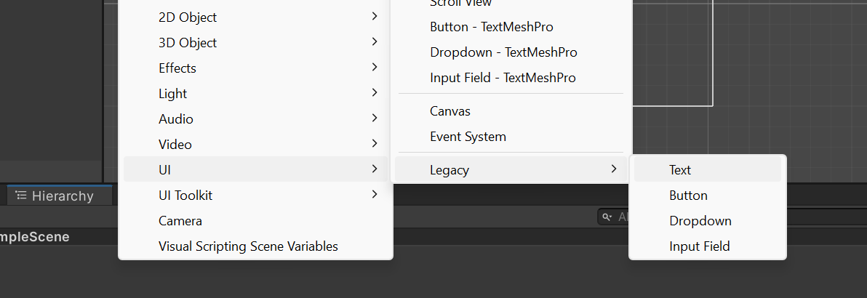
Kā izveidot input lauku? 1
Hierarhijas logā izveido UI elementu "Input Field", kas nodrošina teksta un ciparu ievadi.

Slide 14
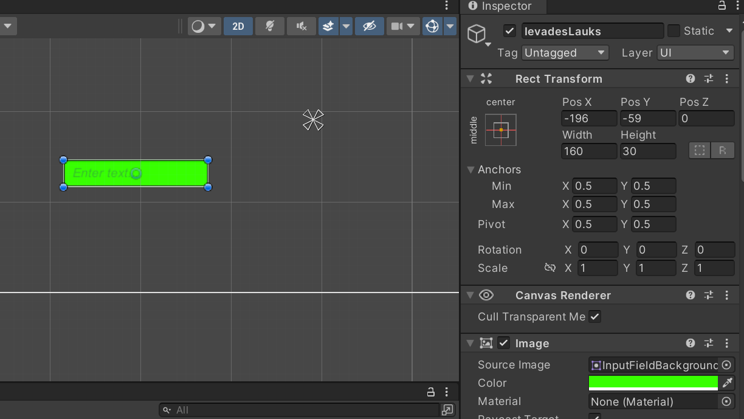
Kā izveidot input lauku? 1.1
Ievietotajam UI elementam pamaina krāsu un piešķir nosaukumu

Slide 15
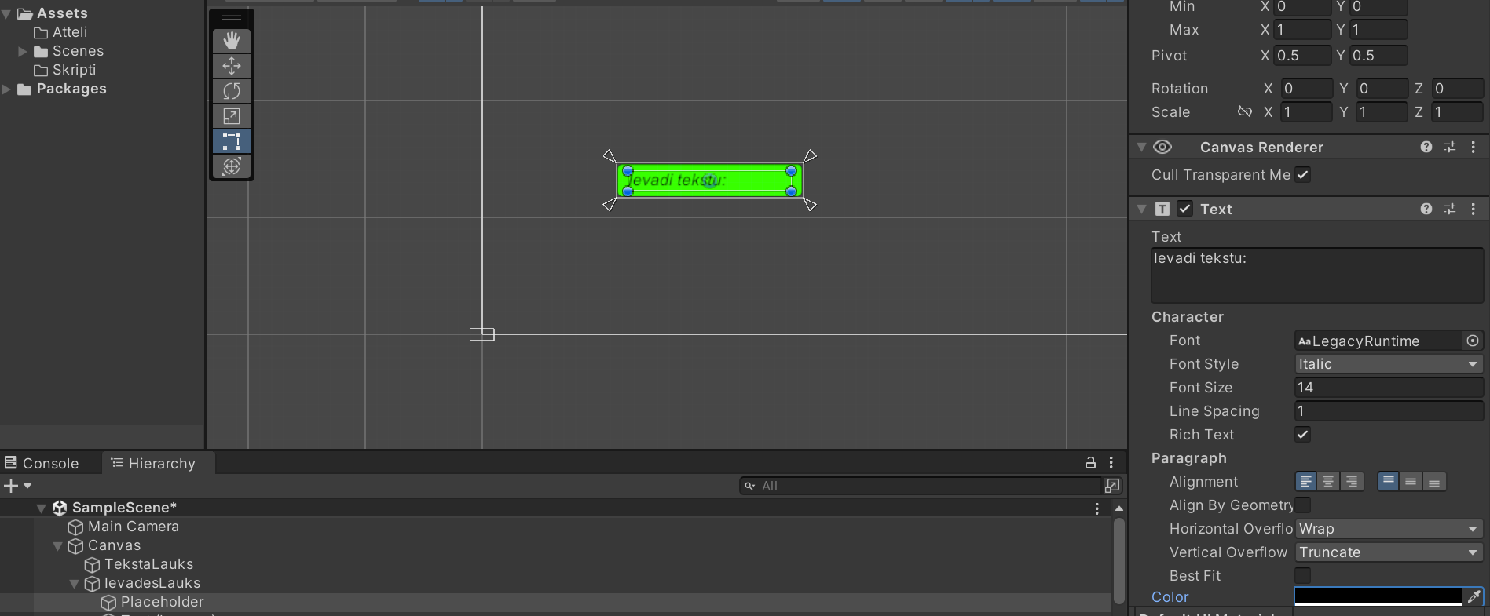
Kā izveidot input lauku? 1.2
"Placeholder" elementam ievada noklusējuma tekstu un noformē tā vizuālo izskatu.

Slide 16
Kā izveidot teksta lauku? 1
Hierarhijas logā izveido UI elementu "Text", kas ļauj attēlot teksta virkni

Slide 17
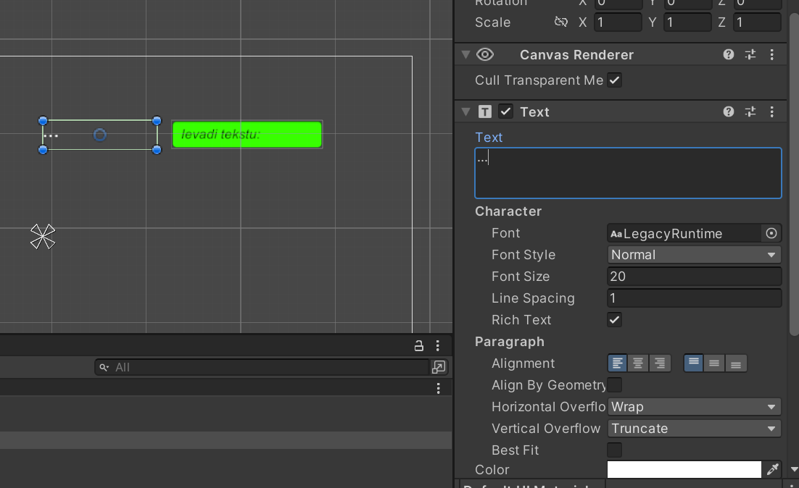
Kā izveidot teksta lauku? 1.1
Ievietotajam UI elementam noformē teksta izskatu un piešķir nosaukumu

Slide 18
Kā izveidot Button? 1
Hierarhijas logā izveido UI elementu "Button", kas nodrošina pogas funkcionalitāti.

Slide 19
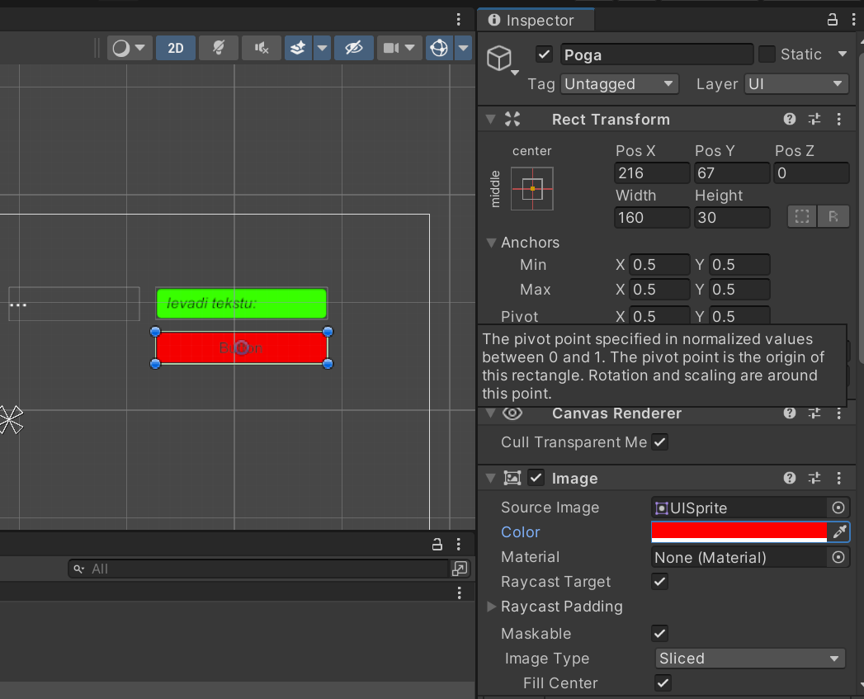
Kā izveidot Button? 1.1
Pogai piešķir nosaukumu un pamaina krāsu

Slide 20
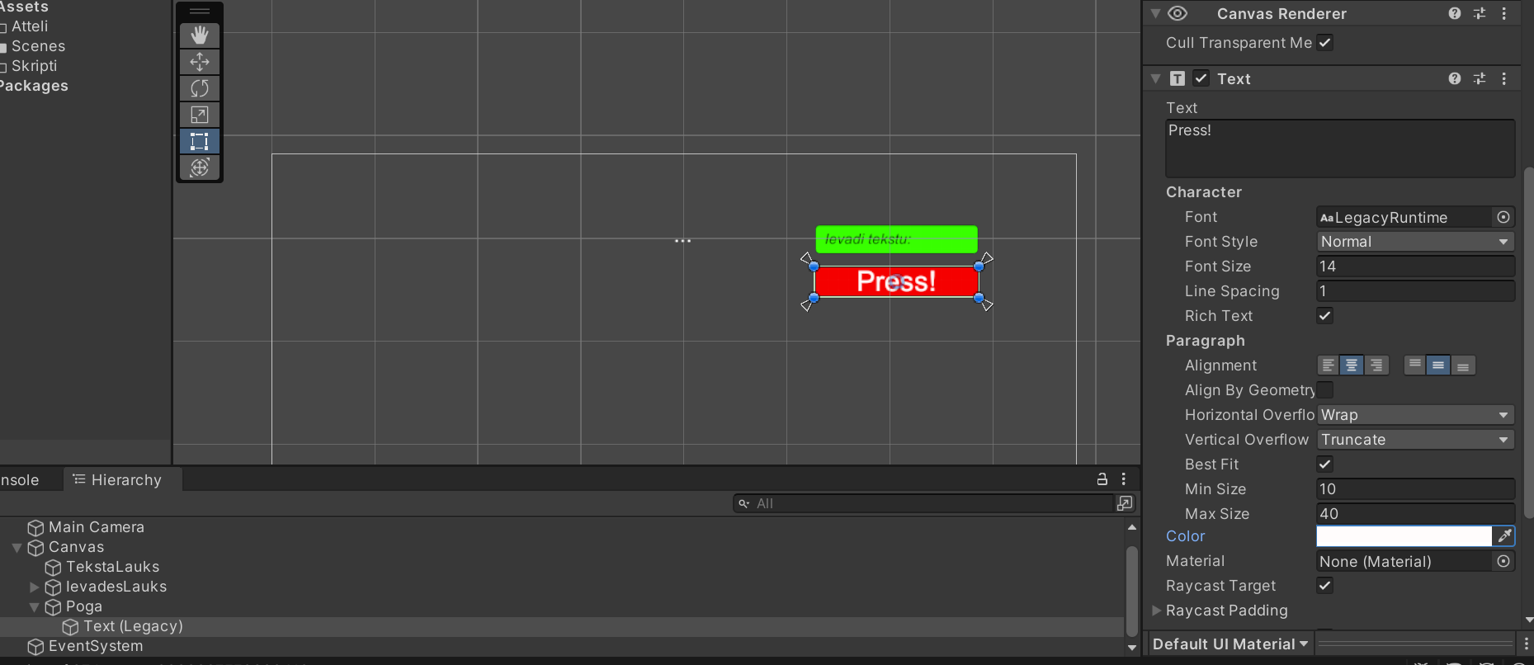
Kā izveidot Button? 1.2
Noformē pogas tekstu (ir iespējams arī ar skriptu palīdzību)

Slide 21
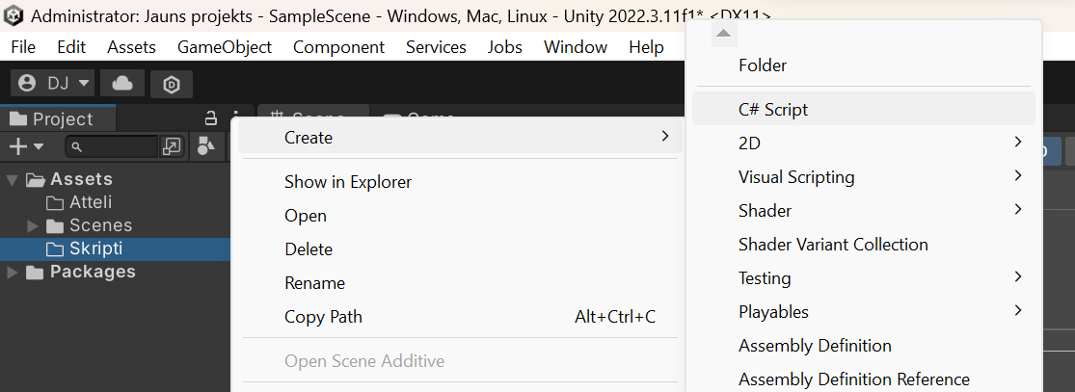
Kā attēlot tekstu? 1
Mapē “Skripti” izveidojam jaunu C# skriptu.

Slide 22
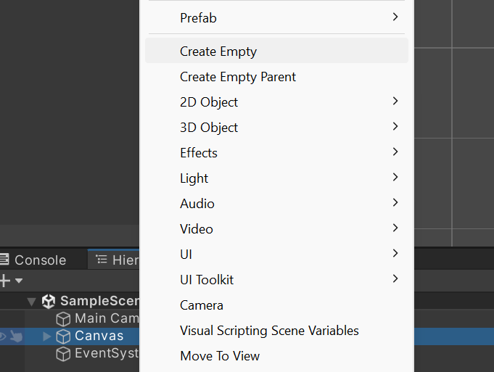
Kā attēlot tekstu? 1.1
Hierarhijas logā izveido tukšu objektu (Empty), kam piesaista "TekstaParadisana.cs" skriptu.

Slide 23
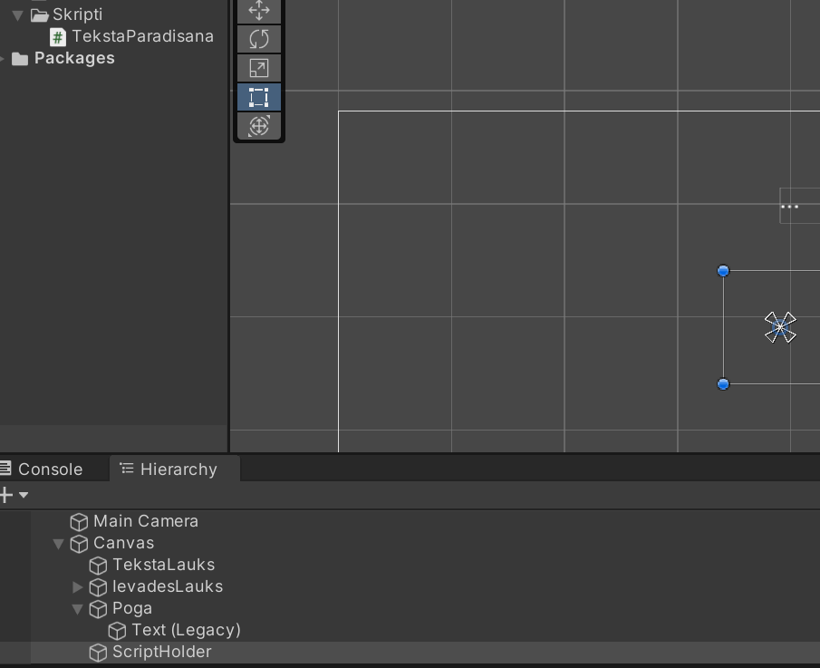
Kā attēlot tekstu? 1.2
Skriptu velc uz “ScriptHolder”

Slide 24
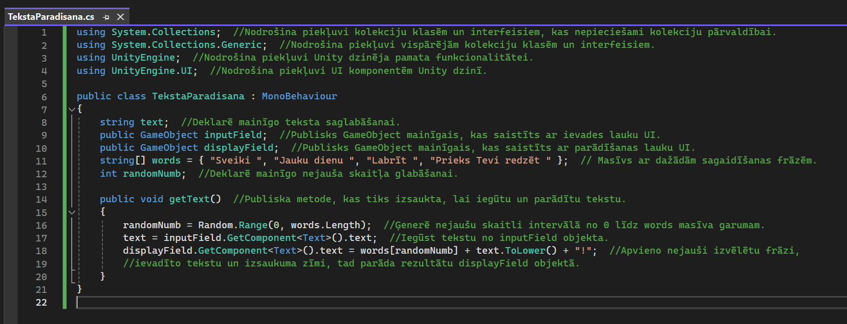
Kā attēlot tekstu? 1.3
Visual Studio atver " TekstaParadisana.cs" skriptu un uzraksti programmas kodu:

Slide 25
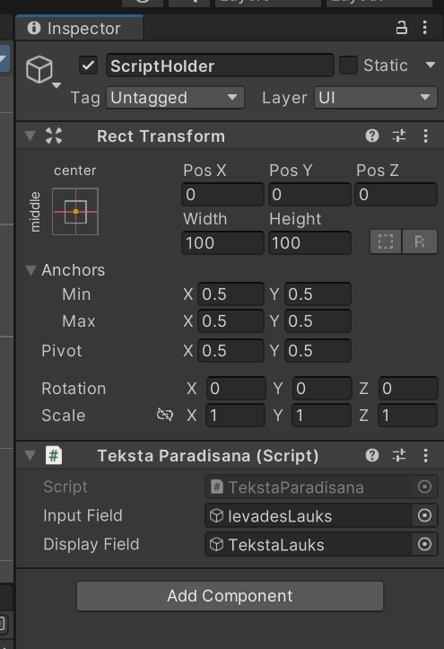
Kā attēlot tekstu? 1.4
norāda references uz nepieciešamajiem objektiem

Slide 26
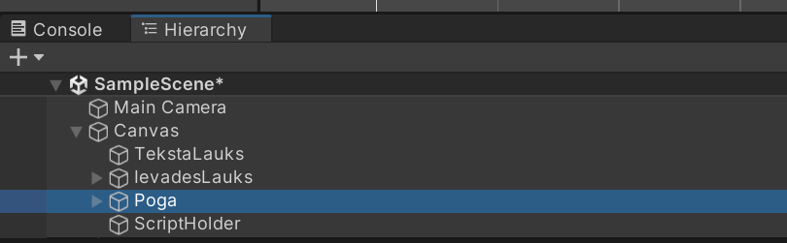
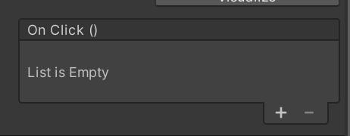
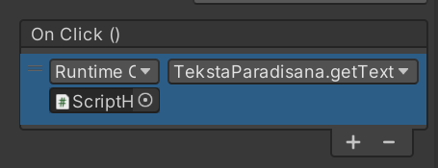
Kā attēlot tekstu? 1.5
Izveidojiet “On Click” notikumu pogai, tā, ka, kad uz tās tiek noklikšķināts, ievadītais teksts tiek parādīts teksta izvades laukā.

Slide 27
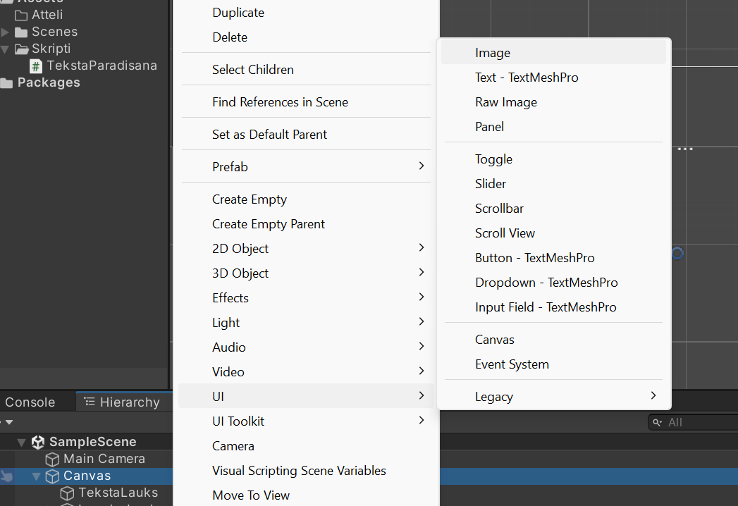
Kā ievietot attēlus? 1
Izveidojiet UI elementu “Image” Hierarhijas logā, kas attēlos C# logo attēlu.

Slide 28
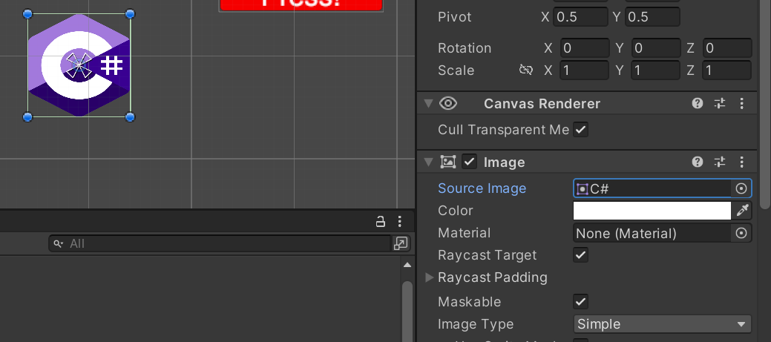
Kā ievietot attēlus? 1.1
Ievieto attēlu, kuru vēlies attēlot Image objektā

Slide 29
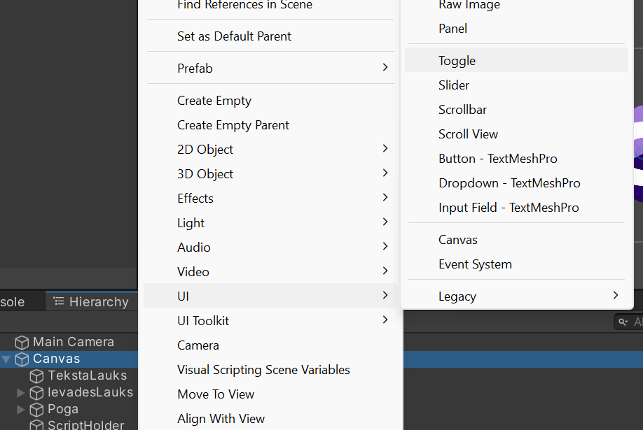
Kā strādāt ar Toggle pogām? 1
Hierarhijas logā izveido UI elementu “Toggle"

Slide 30
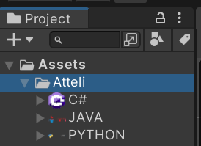
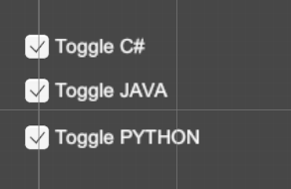
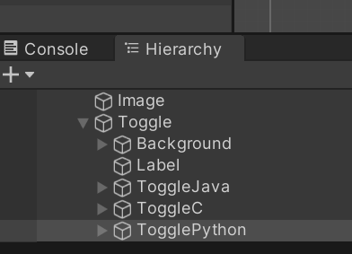
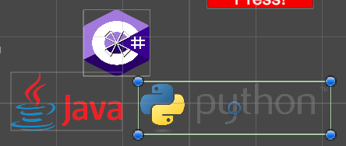
Kā strādāt ar Toggle pogām? 1.1
Izveidojiet Hierarhijas logā papildu UI elementus: 2“Image” elementus un 3“Toggle” elementus. Ievadiet pamattekstu un piešķiriet attēlus.

Slide 31
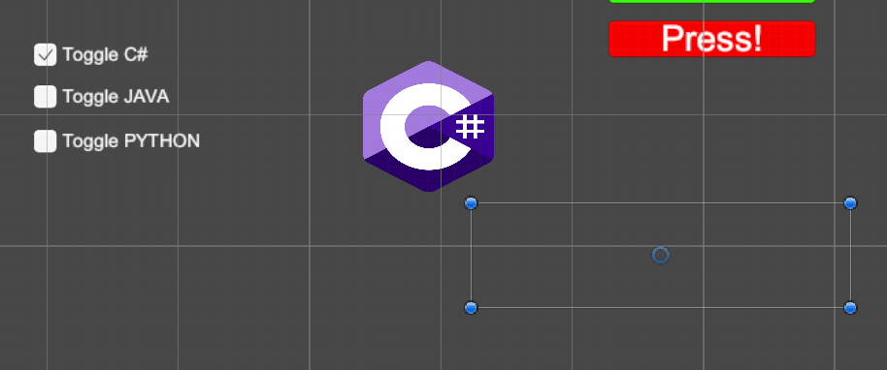
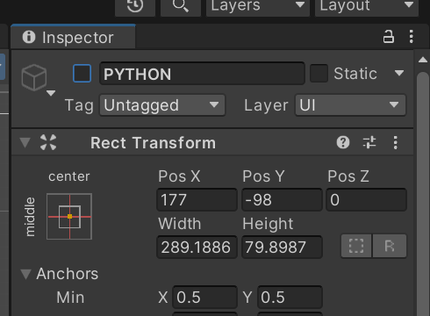
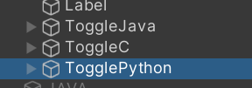
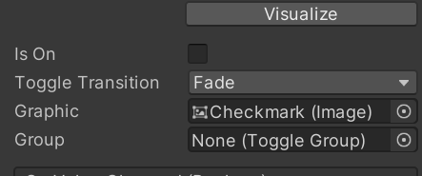
Kā strādāt ar Toggle pogām? 1.2
Paslēpj “JAVA", “PYTHON“ attēlus un ieliek aizzīmi attēlā redzamajās toggle pogās

Slide 32
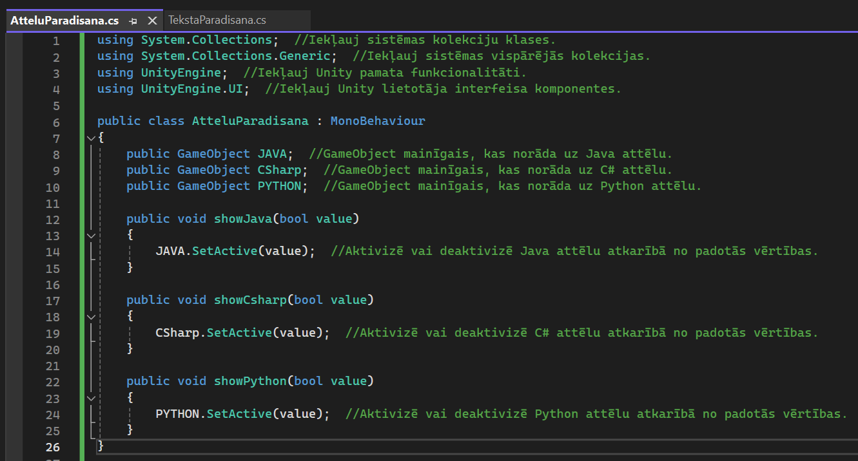
Kā strādāt ar Toggle pogām? 1.3
Izveido "AtteluParadisana.cs" skriptu un uzraksti kodu:

Slide 33
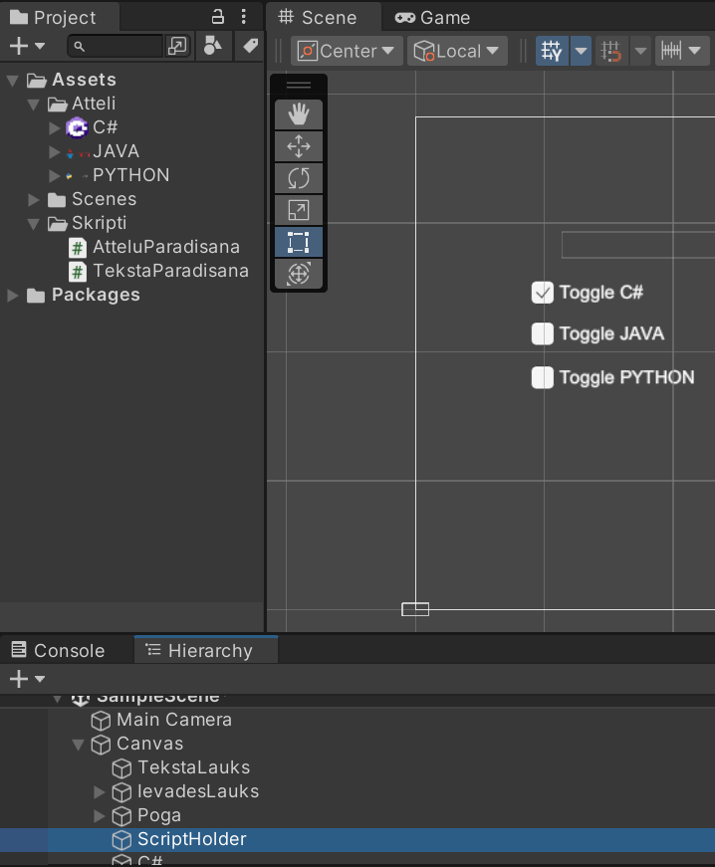
Kā strādāt ar Toggle pogām? 1.4
Skriptu “AtteluParadisana.cs” velc uz “ScriptHolder”.

Slide 34
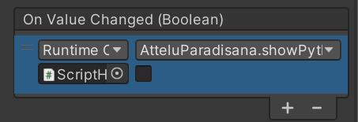
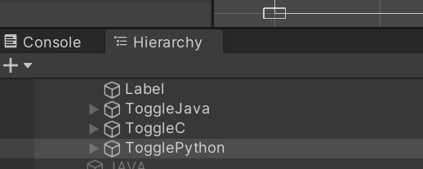
Kā strādāt ar Toggle pogām? 1.5
Toggle pogām (ToggleJava, ToggleC, TogglePython) izveido "On Value Change” notikumu. Velk ieksā “ScriptHolder”un izvēlas metodi

Slide 35
Kā strādāt ar Dropdown elementiem? 1
Hierarhijas logā izveido UI elementu “Dropdown", kas nodrošina izkrītošo sarakstu attēliem

Slide 36
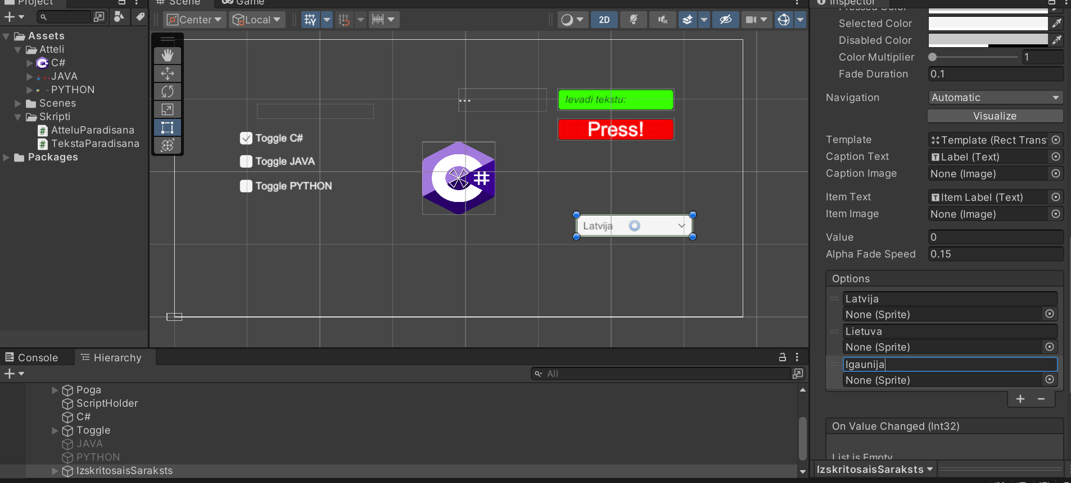
Kā strādāt ar Dropdown elementiem? 1.1
Dod nosaukumu “Dropdown” objektam un ievadi opciju variantus

Slide 37
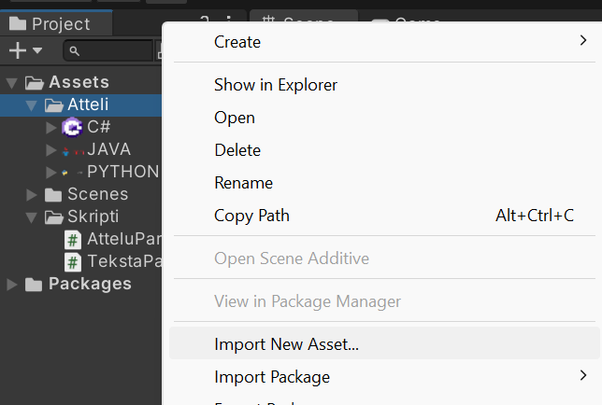
Kā strādāt ar Dropdown elementiem? 1.2
Projektā ievieto “LV”, “LT” un “EST” attēlus

Slide 38
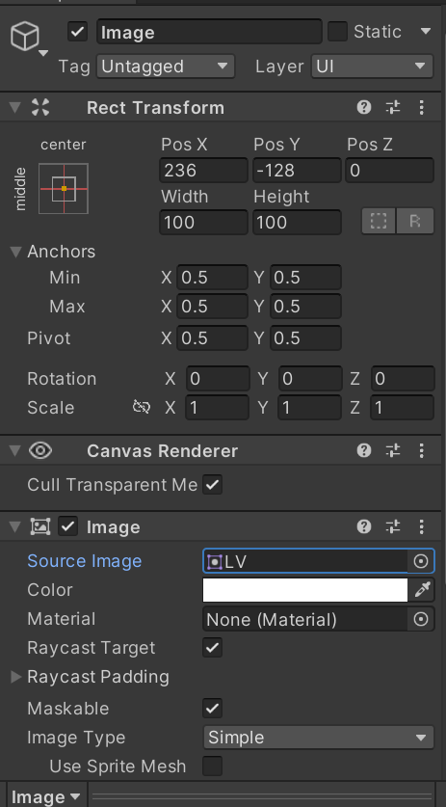
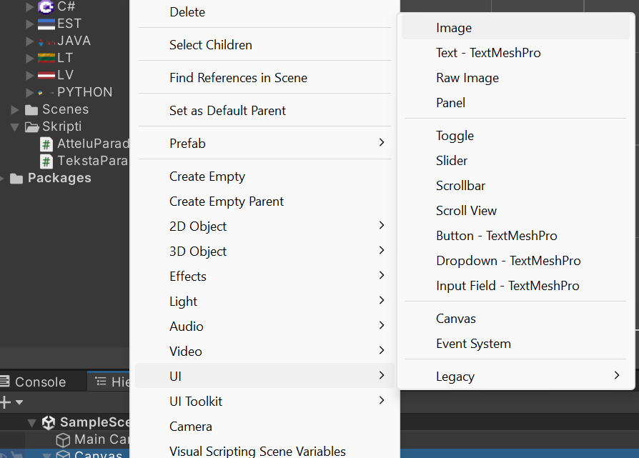
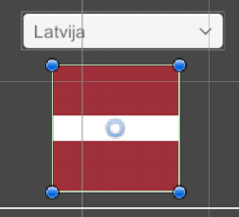
Kā strādāt ar Dropdown elementiem? 1.3
Izveido jaunu “Image” objektu un pieliec “LV” attēlu tam

Slide 39
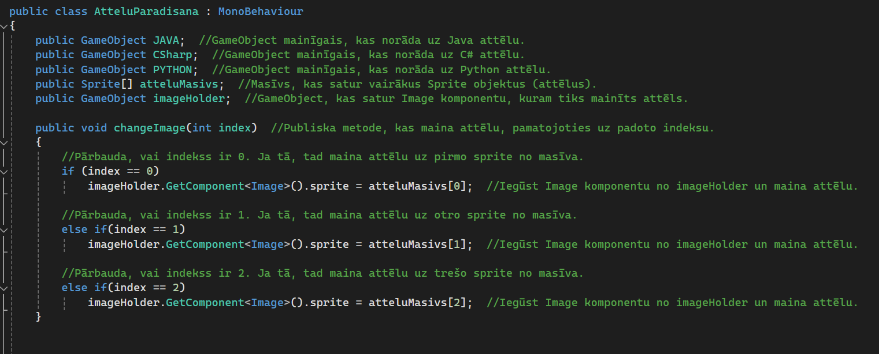
Kā strādāt ar Dropdown elementiem? 1.4
Papildinām “AtteluParadisana.cs” kodu

Slide 40
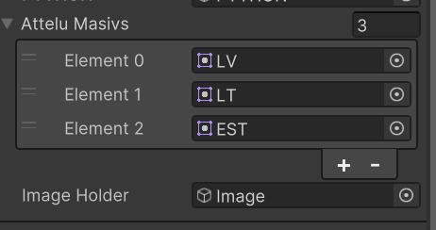
Kā strādāt ar Dropdown elementiem? 1.5
"AtteluParadisana.cs" skripta masīvā, inspektora loga pievieno“LV", “LT" un “EST" attēlus. Un pie “Image Holder” pievieno Image, kas satur “LV” attēlu.

Slide 41
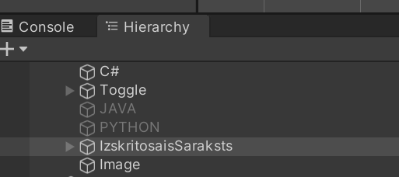
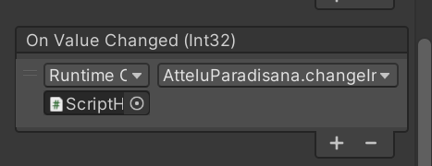
Kā strādāt ar Dropdown elementiem? 1.6
“IzkritosaisSaraksts” pievieno “On Value Change” notikumu. Pieiveno “ScriptHolder” un vajadzīgo metodi

Slide 42
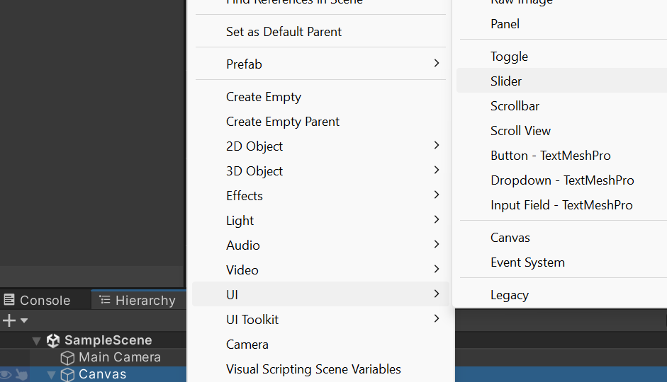
Kā strādāt ar slider elementiem? 1
Izveidojam UI elementu “Slider” Hierarhijas logā, kas ļaus palielināt vai samazināt “Attēli” objektu.

Slide 43
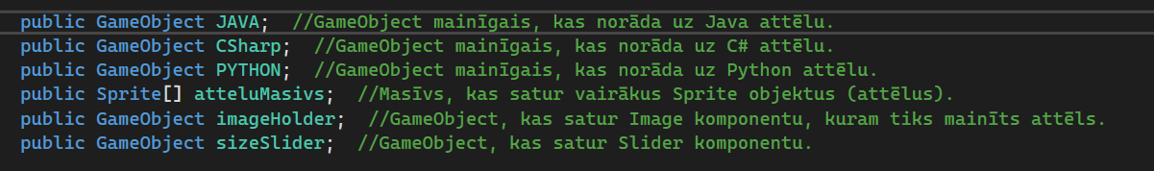
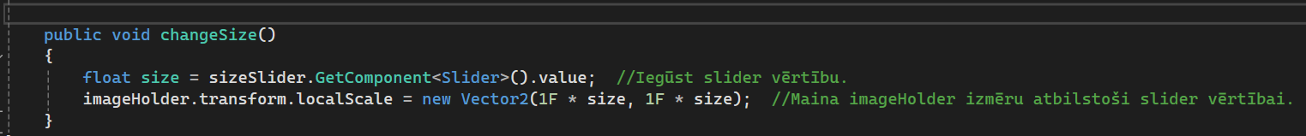
Kā strādāt ar slider elementiem? 1.1
Papildinām “AtteluParadisana.cs” kodu

Slide 44
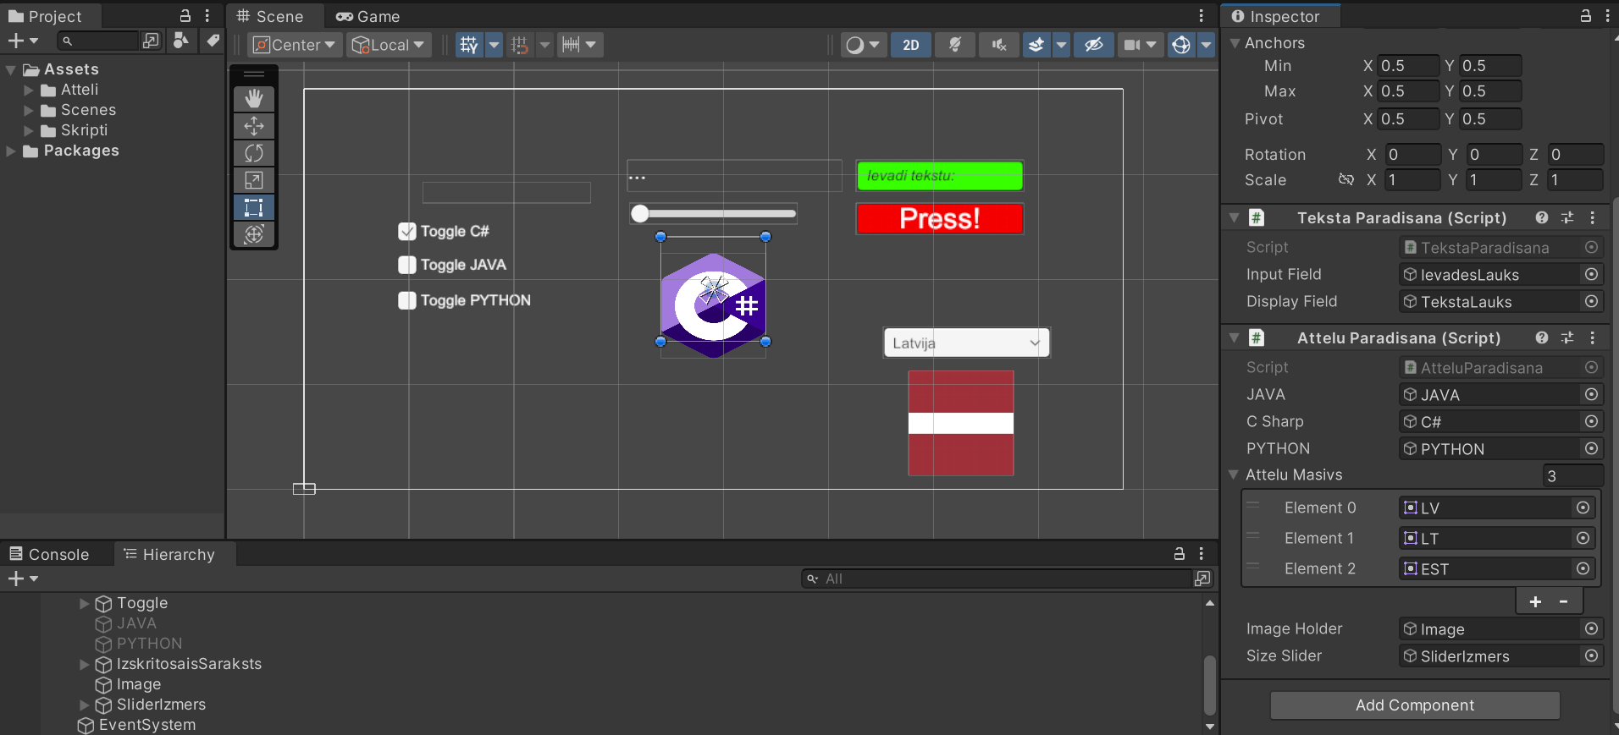
Kā strādāt ar slider elementiem? 1.2
“ScriptHolder” pievieno “SliderIzmers” pie “Size Slider”

Slide 45
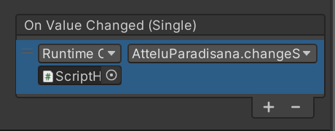
Kā strādāt ar slider elementiem? 1.3
“SliderIzmers” izveido "On Value Change” notikumu. Velk ieksā “ScriptHolder”un izvēlas metodi

Slide 46
Kā strādāt ar slider elementiem? 1.4
Izveidojiet Hierarhijas logā papildu UI elementu “Slider”, kas ļaus griezt “Attēli” objektu.

Slide 47


Kā strādāt ar slider elementiem? 1.5
Papildinām “AtteluParadisana.cs” kodu

Slide 48

Kā strādāt ar slider elementiem? 1.6
“ScriptHolder” pievieno “SliderRotacija” pie “Rotation Slider”

Slide 49

Kā strādāt ar slider elementiem? 1.6
“SliderRotacija” izveido "On Value Change” notikumu. Velk ieksā “ScriptHolder”un izvēlas metodi

Slide 50


Kā pārvietot elementus? 1
Izveidojam skriptu “ElementuParvietosana.cs”, kas nodrošinās “Attēli” objekta pārvietošanu.

Slide 51

Kā pārvietot elementus? 1.1
Uzraksti kodu “ElementuParvietosana.cs” skriptam

Slide 52

Kā pārvietot elementus? 1.2
Turpini rakstīt kodu “ElementuParvietosana.cs” skriptam

Slide 53

Kā pārvietot elementus? 1.3
“Image” objektam piesaista “ElementuParvietosana.cs” skriptu

Slide 54

Kā pārvietot elementus? 1.4
Piesaista “Canvas” objektu “ElementuParvietosana.cs” skriptam no Hierarhijas loga.

Slide 55

Kā izveidot paneļa elementu? 1
Izveido UI elementu “Panel” hiearhijas logā, kas nodrošina fona attēlošanu

Slide 56

Kā izveidot paneļa elementu? 1.1
Pamaini krāsu pie “Color”

Slide 57
Informācijas avoti
Game engine - Wikipedia
Unity (spēļu dzinis) — Vikipēdija (wikipedia.org)
Unity - Manual: User interface (UI) (unity3d.com)
Programming and scripting with Unity | [site:name]
The 5 Unity Game Development Languages: Which Should You Learn? (makeuseof.com)
Getting Started with C# in Unity. Key Objective — Understand the basics… | by Langston Davis | Medium
UI Components - Unity Learn
Kristapa Rāvalda prezentācija – Darbs ar UI elementiem Unity dzinī

